Slide 1
Framtidas Fellesadministrasjon
Informasjonsmøte 18.08

Slide 2



Kort før vi begynner:
Dette er et kort informasjonsmøte.
Spørsmål i chat blir ikke besvart
Vi er mange deltagere – husk å dempe mikrofonen.
Vi vil gjøre opptak av møtet som vi deler på prosjektets nettside i etterkant.

Slide 3

Agenda
Praktisk informasjon
Bjørn ønsker velkommen og orienterer
Informasjon om prosjektet
Spørsmål til Bjørn

Slide 4
Agenda
Praktisk informasjon
Bjørn ønsker velkommen og orienterer
Informasjon om prosjektet
Spørsmål til Bjørn

Slide 5
Agenda
Praktisk informasjon
Bjørn ønsker velkommen og orienterer
Informasjon om prosjektet
Spørsmål til Bjørn

Slide 6
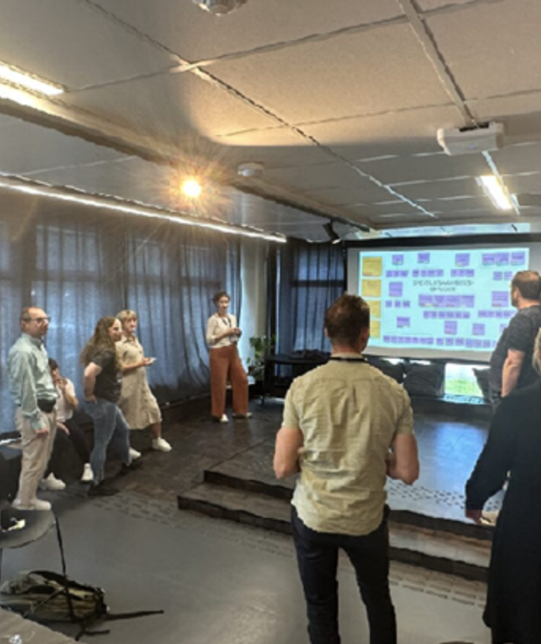
Prosjektet så langt
Vi har:
Utarbeidet et konseptnotat
Gjennomført en kartlegging og utarbeidet et kunnskapsgrunnlag om samhandlingsflater i fellesadministrasjonen
Gjennomført dialogmøter om konseptnotatet med alle enheter som er omfattet av omorganiseringen
Bilde fra workshop om kunnskapsgrunnlag 14. august

Slide 7
Prosjekteier
Bjørn Haugstad
Organisering av
arbeidet
Styringsgruppe
Ingrid Volden
Arne Kr. Hestnes
Lisbeth Viken
Håkon Alstad
Geir Nysetvold
Elin Cecilie Balstad
Freddy Barstad
Sektretariat
Gunn Nancy Halsetrønning PL
Merete Aagesen (kommunikasjon) - Digitaliseringsprogrammet
Marte Nubdal (metode) - Tjenesteutviklingsteamet
Maya Sol Sørgård – IT-avdelingen
Prosjektgruppe
Toril Viken Haugen – Avdeling for dokumentasjonsforvaltning
Eivind Voldhagen – Digitaliseringsprogrammet
Annette Ysland Ludvigsen - Avdeling for virksomhetsstyring
Organisering av designsprint
Kjernegruppe
Prosjektgruppe +
Jan Eirik Eggan
Gry Lene Johansen
Gry Jordet Kibsgaard
Anja Sterten
Referansegruppe
Avdeling for virksomhetsstyring
Avdeling for dokumentasjonsforvaltning
HR- og HMS-avdelingen/TUT
Digitaliseringsprogrammet
Ekspertgruppe
Siv Hilde Bjørkund Mora
Hanne Sørgjerd
Harald Godø Gjerdahl
Roar Tobro
Rannveig Helene Pedersen

Slide 8
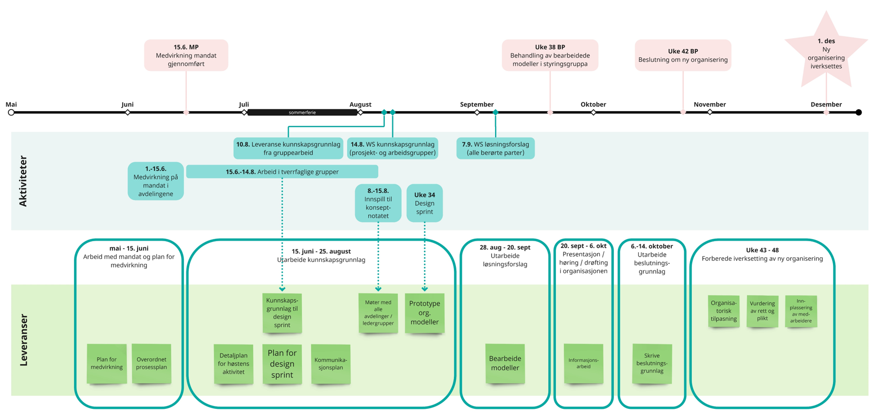

Framdriftsplan for prosjektet
Sist oppdatert 16.08.23
Framdriftsplan for prosjektet

Slide 9






Medvirkning og medbestemmelse
Prosess i regi av FF
Medvirkning og medbestemmelse
Uavklart
14. aug
Workshop
Arbeidsgruppene oppsummerte arbeid og ga innspill
16. aug
Ferdigstit
Kunnskaps-
grunnlag
Sommer
Arbeid med kunnskaps-
grunnlag i arb. grupper
2. juni
Konseptnotat sendt til ledere omfattet av
omorganisering
18. aug
Første møte i styringsgruppa
31. aug
GSAM
Orientering
8. sep
LOSAM RO
Orientering
31. aug
ALU
Orientering
31. aug
ÅSAM
Orientering
Oppdateres forløpende med datoer
November
Beslutning av organisering, funksjoner og stillingsstruktur
20. sep
SESAM
Orientering
20. sep
AMU
Orientering
Notes:
SESAM og LOSAM fast info hver møte
Legg inn AMU

Slide 10
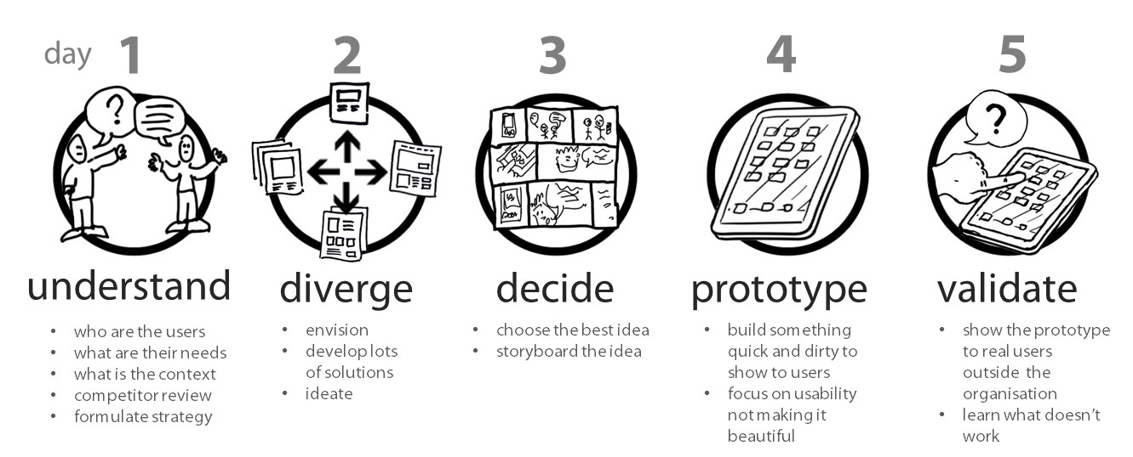
Mandag​ | Tirsdag​ | Onsdag​ | Torsdag​ | Fredag​
​ | ​ | ​ | ​ | ​
Forståelse​ | Hypoteser​ | Test​ | Bearbeide innspill​ | Løsningsforslag ​
Belyse fokusområder​ Kunnskapsgrunnlag og workshop med referanseteam​ | Konkrete løsningsforslag per problemstilling​ Prioritere 2-3 mulige løsninger​ | Presentere løsningsforslag for referanseteam​ Innspill fra operativ prosesseier​ | Bearbeide innspill med Kjerneteamet​ Ferdigstille løsningsforslag​ | Presentere løsningsforslag ​ OK fra operativ prosesseier​
Kjerneteam​ Referanseteam​ Intervjuobjekter/​ fokusgrupper​ | Kjerneteam​ | Kjerneteam​ Referanseteam​ Operativ prosesseier​ | Kjerneteam​ | Kjerneteam​ Operativ prosesseier​
Designsprint
Mandag | Tirsdag | Onsdag | Torsdag | Fredag
Forståelse | Hypoteser | Test | Bearbeide innspill | Løsningsforslag
Belyse fokusområder Kunnskapsgrunnlag og workshop med referanseteam | Konkrete løsningsforslag per problemstilling Prioritere 2-3 mulige løsninger | Presentere løsningsforslag for referanseteam Innspill fra operativ prosesseier | Bearbeide innspill med Kjerneteamet Ferdigstille løsningsforslag | Presentere løsningsforslag OK fra operativ prosesseier (mandag)
Kjerneteam Referanseteam Intervjuobjekter/ eksperter | Kjerneteam | Kjerneteam Referanseteam Operativ prosesseier | Kjerneteam | Kjerneteam Referanseteam Operativ prosesseier (mandag)
Aktiviteter
Deltakere

Slide 11



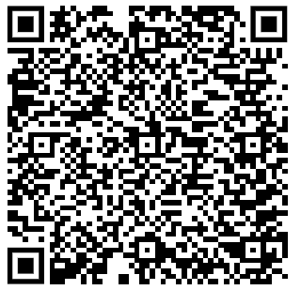

Her finner du mer informasjon
Framtidas fellesadministrasjon
Dette er den offisielle kanalen for informasjonsdeling fra prosjektet
Siste nytt med (møter, workshops, Designsprint, presentasjoner, dokumenter, opptak), om prosjektet, spørsmål/svar og lignende
Nettside
Teams
Her er det mer løpende informasjon produsert av prosjektet og mulighet for spørsmål, svar, diskusjoner m.m.
                Bli medlem her
Framtidas fellesadministrasjon
Teams
Medvirkning/medbestemmelse og møter
Møteplan med avdelinger, ledere og formelle medbestemmelses- og medvirkningsarenaer med informasjonsdeling og mulighet til å komme med innspill og spørsmål.
Lagt opp til bred deltakelse i prosjekt, styringsgruppe, arbeidsgrupper og Designsprint med berørte avdelinger.
Plan for medvirkning og medbestemmelse

Slide 12
Agenda
Praktisk informasjon
Bjørn ønsker velkommen og orienterer
Informasjon om prosjektet
Spørsmål til Bjørn

Slide 13

Spørsmål til Bjørn?

Slide 14

Takk for deltakelsen!

Slide 15
Agenda
Praktisk informasjon 2 min
Velkommen og info v/ Bjørn 15 min
Prosjektleder informerer om FF 7 min
Spørsmål til Bjørn 5 min

